Slide 1
思春期って何だろう？性って何だろう？
中学生・高校生のきみたちへ
公益社団法人 日本産婦人科医会 女性保健部
Notes:
【中学生対象説明】
思春期とは、いつのことかご存知でしょうか？今、皆さんはまさに思春期を生きています。小学校の低学年の頃とは違い、外見や内面だけでなく、からだのしくみそのものも成長する時期です。生まれたときの赤ちゃんの外性器の様子で男の子、女の子と判断しますが、この生まれたときの性別を生物学的性と呼びます。まず、この性別の違い、自分のからだのしくみをこれから学んでゆきましょう。

Slide 2
日本産婦人科医会 女性保健部では、中学生高校生向けの性教育スライドを作成しています。
中学生高校生向けにわかりやすく作成したものであって、医療
水準を示したものではありません。
目的別に指導しやすいように、削除・追加してご活用ください。
使用する際には、必ず『日本産婦人科医会「思春期ってなんだ
ろう？性ってなんだろう？2024年度改訂版」』よりの出典をご記載いただきますようお願い申し上げます。
Notes:
【中学生対象説明】
日本産婦人科医会 女性保健部では、中学生高校生向けの性教育スライドを作成しています。
中学生高校生向けにわかりやすく作成したものであって、医療水準を示したものではありません。
目的別に指導しやすいように、削除・追加してご活用ください。
使用する際には、必ず『日本産婦人科医会「思春期ってなんだろう？性ってなんだろう？2024年度改訂版」』よりの出典をご記載いただきますようお願い申し上げます。

Slide 3
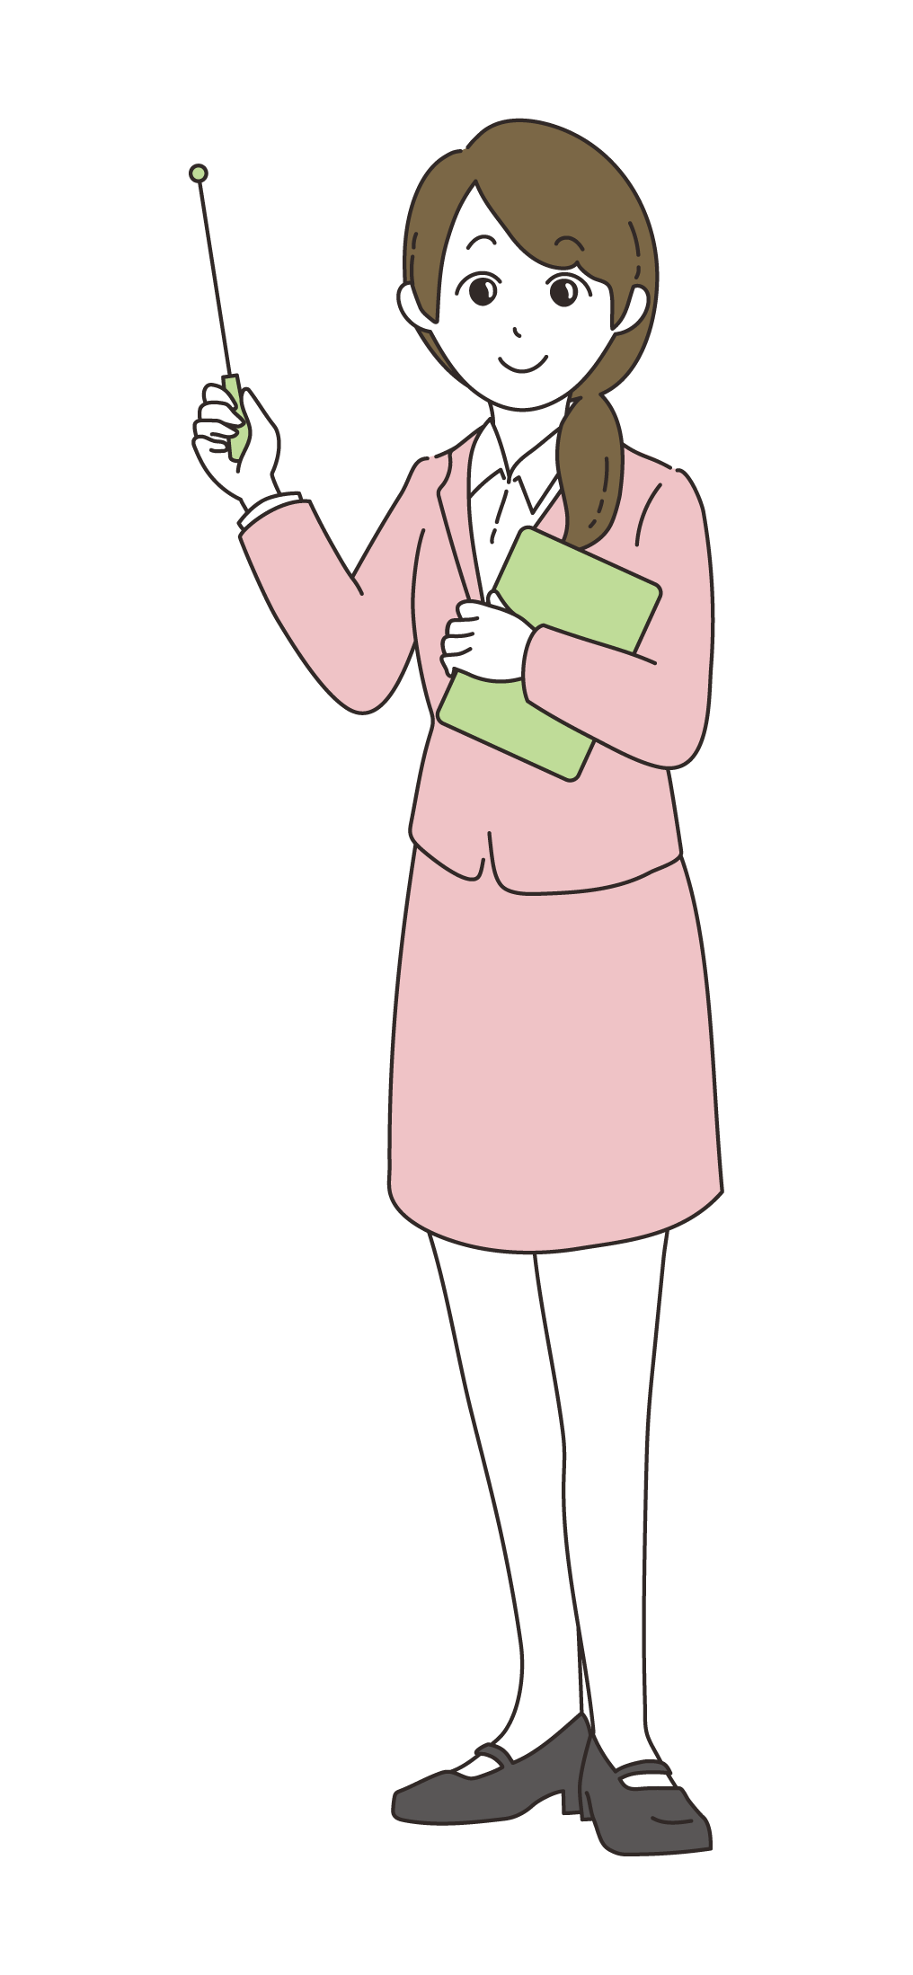
目 次
1
からだの成長・女の子のからだ
2
男の子のからだ・多様な性
3
妊娠・出産
4
中絶・避妊
5
性感染症
6
性について
7
子宮頸がん
8
デートDV
9
付録

Slide 4
妊娠と出産
Notes:
【中学生対象説明】
妊娠がどうして起こるのか、そのしくみと出産についてお話しします。

Slide 5
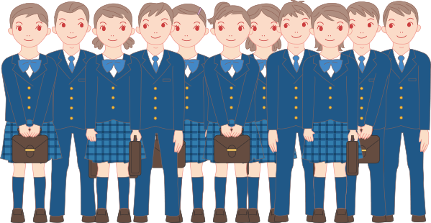
話は変わりますが
好きな人いますか？
Notes:
【中学生対象説明】
話は変わりますが
皆さん、好きな人はいますか？

Slide 6
お互いに興味を持ち、相手を好きになり、お付き合いすることは自由です。
性 交
精通（射精）
を迎えた男子
初経（月経）
を迎えた女子
妊娠するかもしれません
Notes:
【中学生対象説明】
お互いに興味を持ち、相手を好きになり、お付き合いすることはとてもすてきなことです。
しかし、精通（射精）を迎えた男子と初経（月経）が迎えた女子がお付き合いをして性的接触（性交）を行うと妊娠する可能性があるということを知ってください。
つまり、ここにいるほとんどの皆さんは、すでに妊娠する、妊娠させる能力を持っているということなのです。

Slide 7
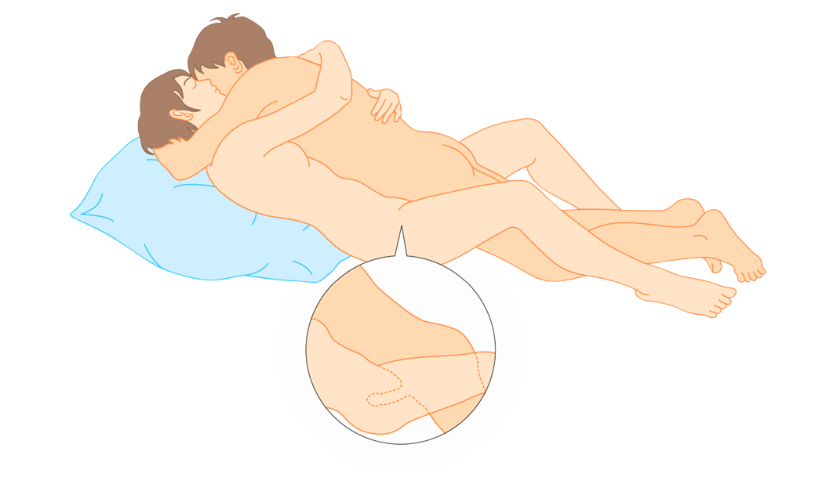
性 交
Notes:
【中学生対象説明】
性的接触（性交） （無言で流す。）

Slide 8
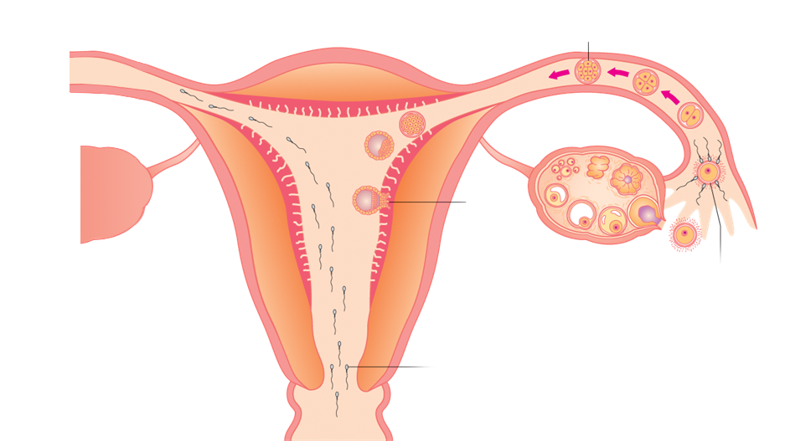
妊娠のしくみ
④細胞分裂しながら
卵管を移動する受精卵
⑤
着床
②
排卵
③精子と卵子が
出会う（受精）
①腟から入り、子宮→卵管へ
あがっていく精子
Notes:
【中学生対象説明】
それでは、どうやって妊娠は成立するのでしょうか。
妊娠成立のしくみを説明します。
性交により
①腟内に射精された精子は、子宮から卵管へとあがっていきます。
また、
②卵巣から排卵された卵子が
③精子と出会い受精すると
④その受精卵は細胞分裂をしながら卵管内を進み
⑤子宮内膜に着床します
この一連の流れがうまくいけば妊娠は成立します。

Slide 9
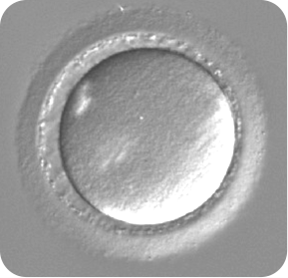
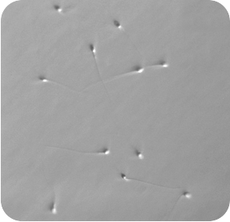
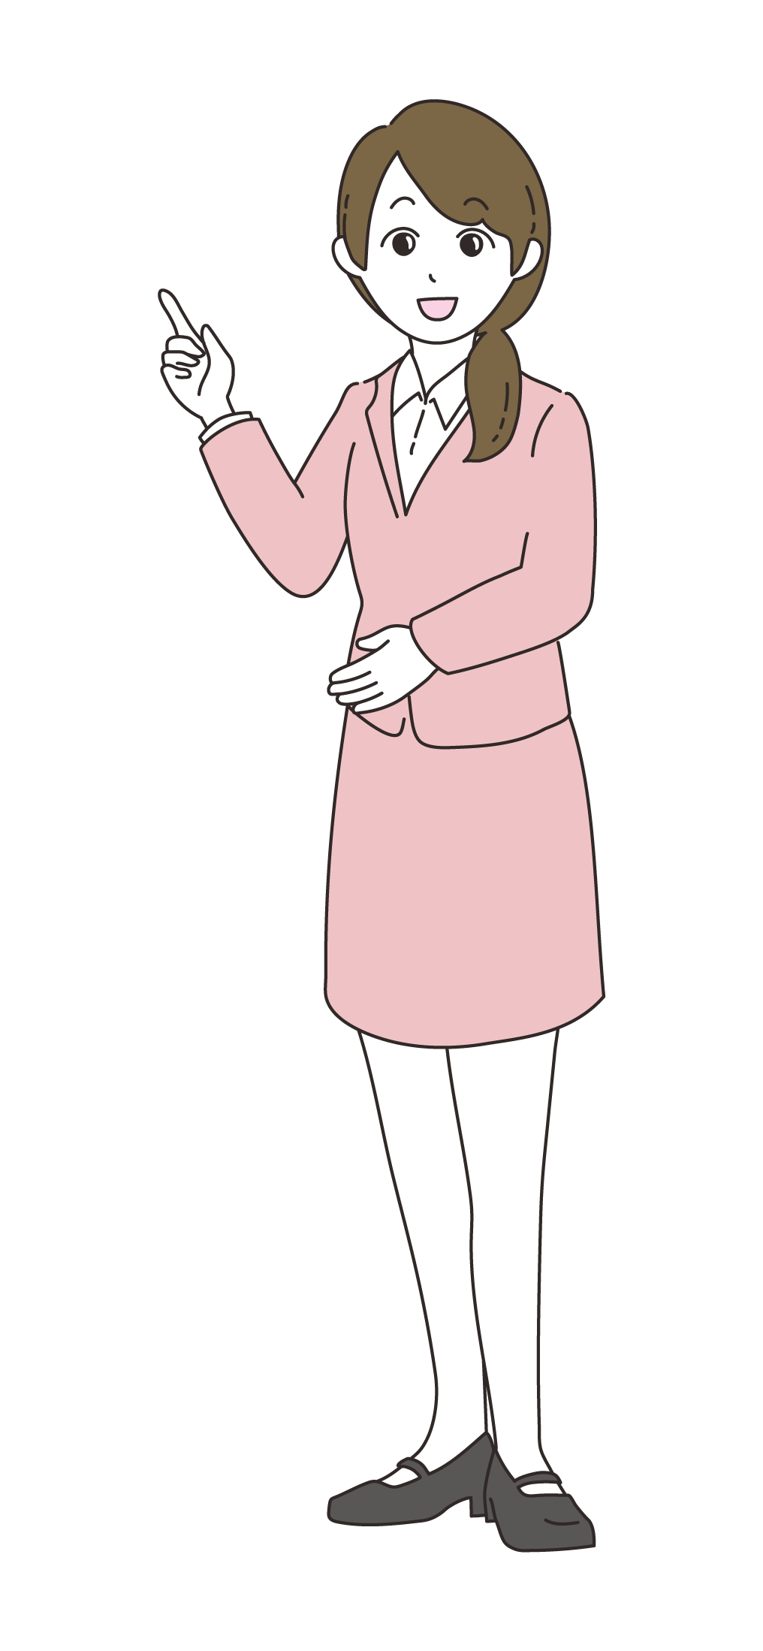
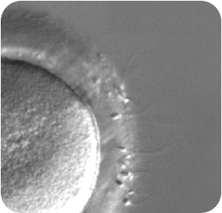
卵子と精子
卵子
精子
受精の瞬間
南草津 野村病院より提供
Notes:
【中学生対象説明】
実際の人の卵子、精子をお見せします。
卵子と精子です。（指差す）
１個の卵子に多数の精子が群がっています。その中の１つの精子だけが進入し、受精が成立します。

Slide 10
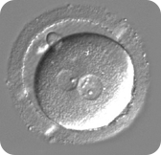
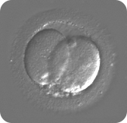
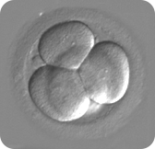
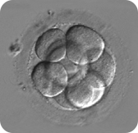
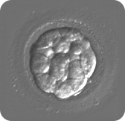
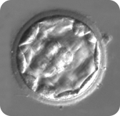
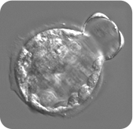
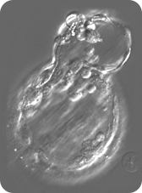
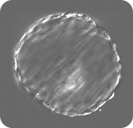
受精卵の様子
南草津 野村病院より提供
Notes:
【中学生対象説明】
受精後の受精卵の写真です。
正常な受精が成立し（雌雄前核期胚となった後）、受精卵は2個、4個、8個と分割を続けます。
そして、ついには、桑実胚から胚盤胞という状態になり、う化し子宮内膜に着床すると、妊娠が成立します。

Slide 11

基礎体温と排卵
月経周期 | 28 | 29 | 1 | 2 | 3 | 4 | 5 | 6 | 7 | 8 | 9 | 10 | 11 | 12 | 13 | 14 | 15 | 16 | 17 | 18 | 19 | 20 | 21 | 22 | 23 | 24 | 25 | 26 | 27 | 28 | 29 | 1 | 2 | 3 | 4 | 5 | 6
ホルモンの 変化
℃
高温期（約14日）
.80
.70
.60
36.50
.40
.30
.20
.10
36.00
月経初日
低温期
月経初日
排卵日？
月経
妊娠可能
な時期
最も妊娠し
やすい時期
月経
卵胞ホルモン
（エストロゲン）
黄体ホルモン
（プロゲステロン）
Notes:
【中学生対象説明】
女性の基礎体温はホルモンの働きにより、生理日、排卵日を境に高温期と低温期の2相性になります。高温期が14日以上続く場合は妊娠の可能性があります。

Slide 12
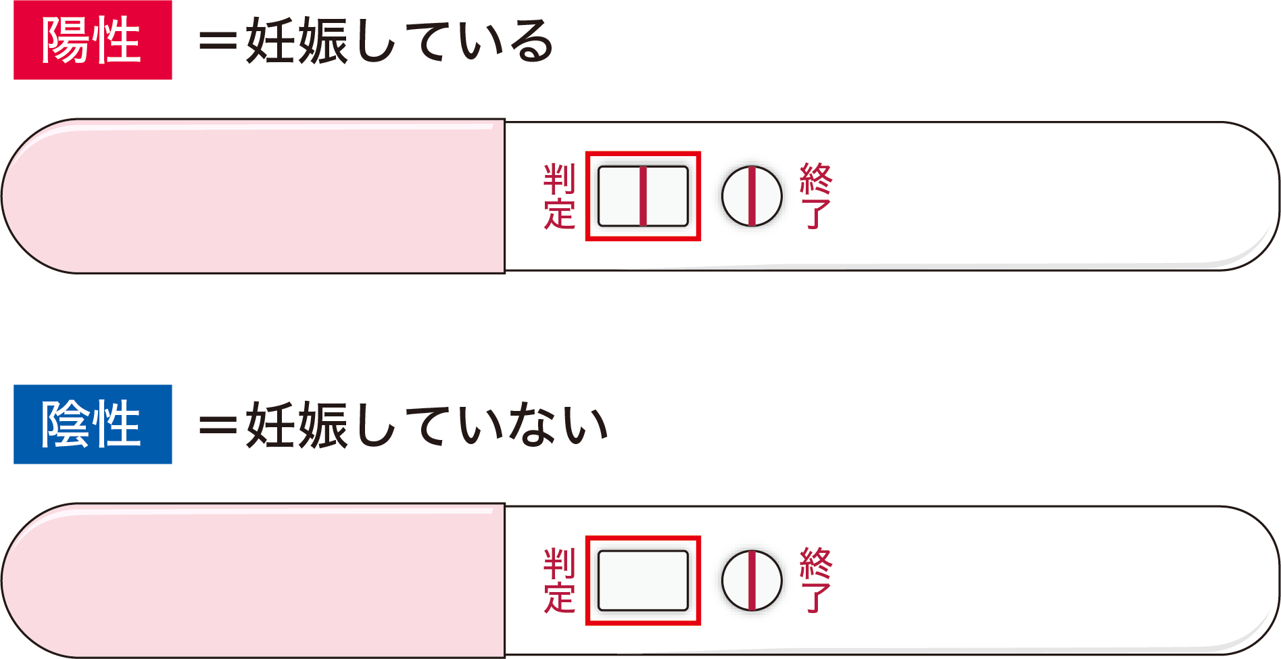
妊娠の判定
Notes:
【中学生対象説明】
妊娠検査薬は、妊娠しているかを手軽に判定できる試薬のことです。尿に含まれている、妊娠したときにでるホルモン（hCG）のレベルをチェックすることで、妊娠しているかを判断します。このｈCGは、女性のからだにしか存在しておらず、子宮内膜に受精卵が着床することで分泌されます。月経予定日の約1週間後から使用することができます。妊娠検査で陽性が出た場合は産婦人科を受診します。陰性でも、検査のタイミングが早い場合があるので、月経が来ない場合は、再度検査を行うか、産婦人科で相談します。

Slide 13
妊娠週数と出産予定日
流産
早産
正期産
早期流産
後期流産
（週）０
４
8
12
16
20
24
28
32
36
40
１ヵ月目
２ヵ月目
３ヵ月目
４ヵ月目
５ヵ月目
６ヵ月目
７ヵ月目
８ヵ月目
９ヵ月目
10ヵ月目
受精
妊娠22週
最終月経の開始日
Notes:
【中学生対象説明】
最終月経の開始日を妊娠週数として計算します。妊娠2１週6日までが流産の時期、37週から41週6日までが、正期産です。その前は早産の時期です。

Slide 14
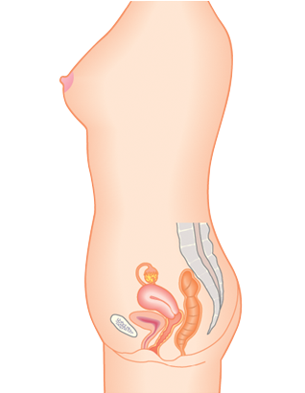
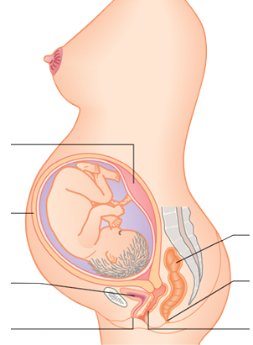
妊娠中の女性のからだ
妊娠していないとき
妊娠１０ヵ月
たい ばん
胎盤
し きゅう
子宮
腸
ぼう こう
肛門
膀胱
にょうどうこう
ちつ
尿道口
腟
Notes:
【中学生対象説明】
妊娠していないときの子宮は、鶏の卵くらいの大きさです。
その子宮は妊娠すると胎児がどんどん大きくなり、妊娠10ヵ月で成熟した赤ちゃんとなり、3000g位で生まれてきます。
そして、子宮が大きくなると、周囲の臓器を圧迫して、オシッコが近くなったり、便秘になったり、腰も痛くなります。
また、赤ちゃんを育てるおっぱいを作るために、胸も大きくなっていきます。

Slide 15
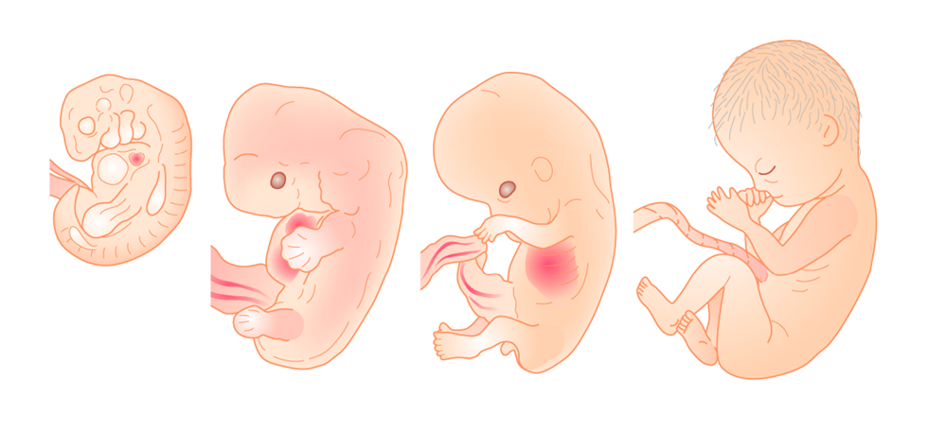
胎児の発育
妊娠６週
妊娠８週
妊娠１２週
妊娠２１週
５～７ｍｍ
約１.５ｃｍ
約５ｃｍ
約２５ｃｍ
Notes:
【中学生対象説明】
妊娠初期の1㎝ほどの赤ちゃんは、中期には25㎝ほどとなり、生まれてくるときには約50㎝に成長しています。

Slide 16
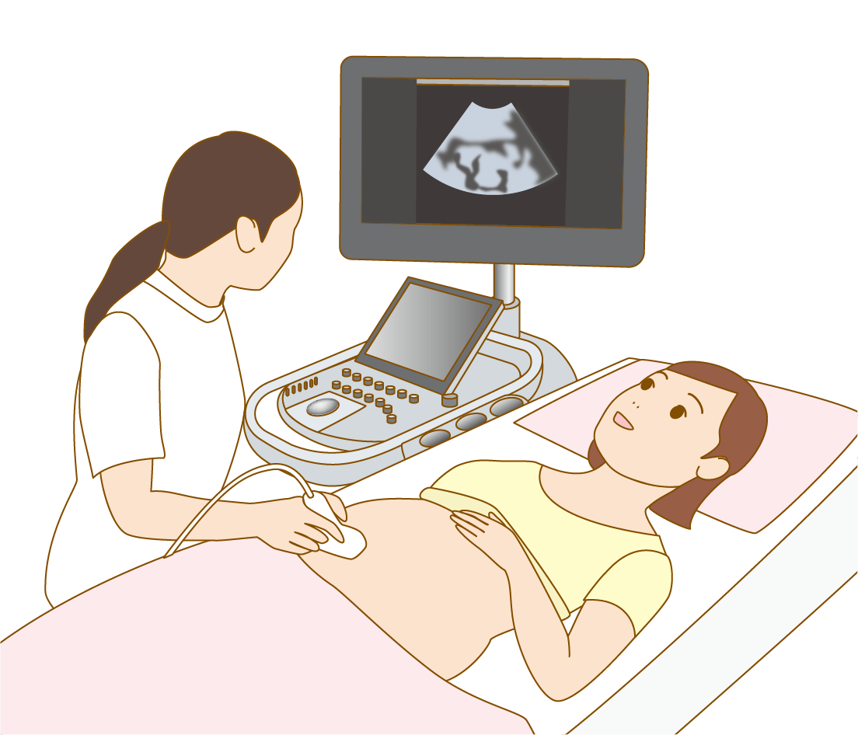
妊婦健診
Notes:
【中学生対象説明】
妊娠の届出をすると、市町村から母子手帳がもらえ、妊婦健診費用の補助が出ます。
妊娠初期から妊娠23週までは4週間に1回、妊娠24週から妊娠35週までは2週間に1回、妊娠36週から出産までは週1回、全部で14回程度の健診を行い、お母さんの健康状態と、赤ちゃんの発育をチェックします。

Slide 17
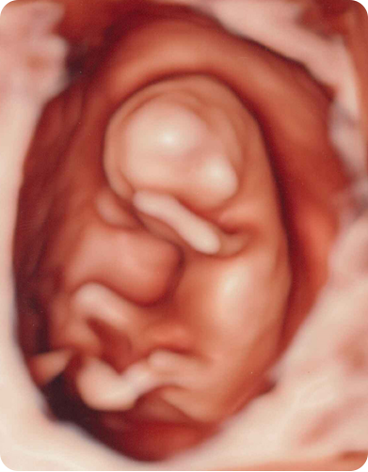
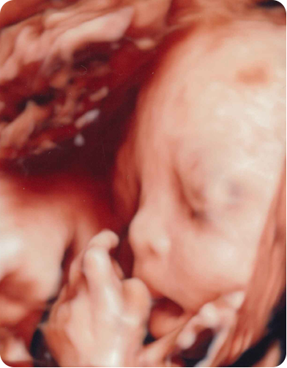
４Ⅾ超音波で見た胎児
10w6d
26w2d
南草津 野村病院より提供
Notes:
【中学生対象説明】
現在は、４D超音波断層装置という医療機器で、子宮の中にいる赤ちゃんが動いている様子を立体的に観察することができます。
この写真はその４D超音波で見た初期と中期の胎児です。
妊娠中期になると指を吸ったり、顔にも表情が認められるようになります。

Slide 18
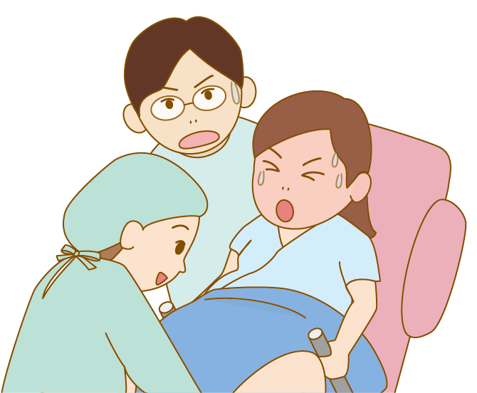
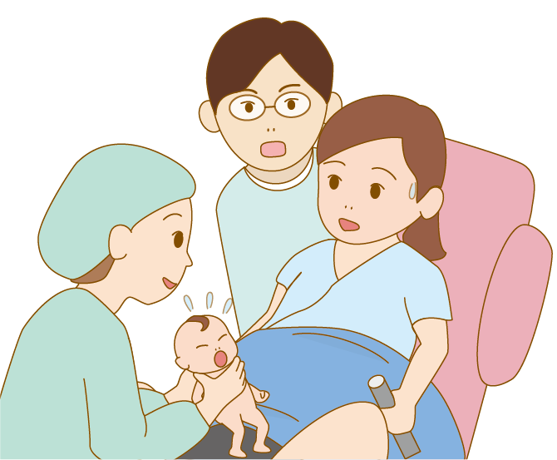
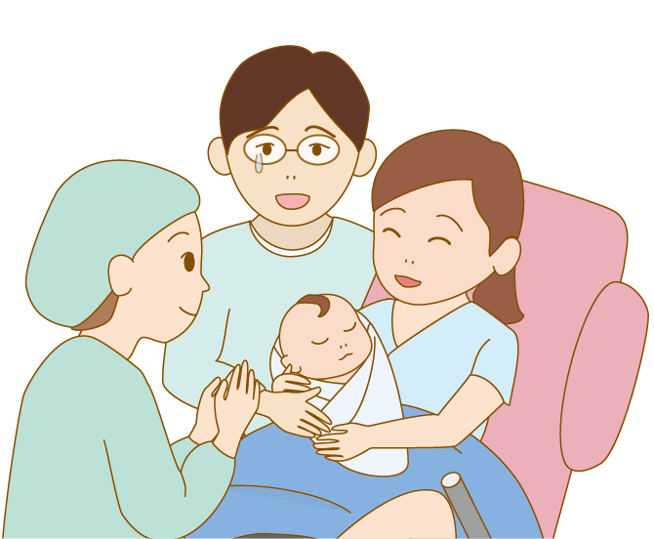
出 産
Notes:
【中学生対象説明】
出産にかかる時間は、平均すると初産で約14時間、経産で約8時間かかります。赤ちゃんの平均体重は約3000gです。

Slide 19

性交の結果、
何が起こる？
考えて
みよう！
Notes:
【中学生対象説明】
考えてみよう！性的接触（性交）の結果、何が起こると思いますか？
お互いが好きとか嫌いとか、赤ちゃんが欲しいとか欲しくないとかには関係なく、
性交をして、精子と卵子が出会えば妊娠する可能性があるということです。

Slide 20

女子の皆さん、もし今、妊娠したら
赤ちゃんを産んで育てられますか？
男子の皆さん、もし今、彼女を妊娠
させたら産んでもらって一緒に
育てていけますか？
Notes:
【中学生対象説明】
女子の皆さん、もし今、妊娠したら赤ちゃんを産んで育てられますか？
男子の皆さん、もし今、彼女を妊娠させたら産んでもらって一緒に育てていけますか？

